Slide 1
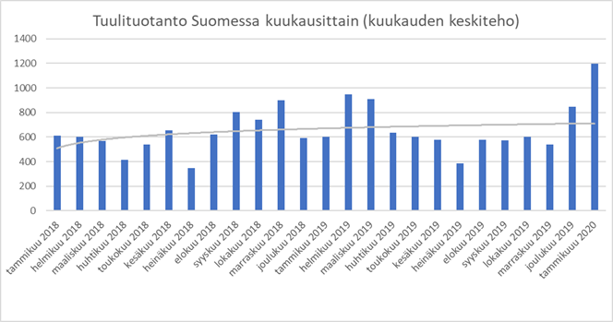
Kuva: Gasum Oy

